Slide 1
Chapitre 5.9
Le panislamisme: Les djihadistes en Afghanistan
1979-1989

Slide 2
Le panislamisme
Le panislamisme
En 1979 l’Union soviétique envahit l’Afghanistan.
Elle impose un gouv. communiste.

Slide 3
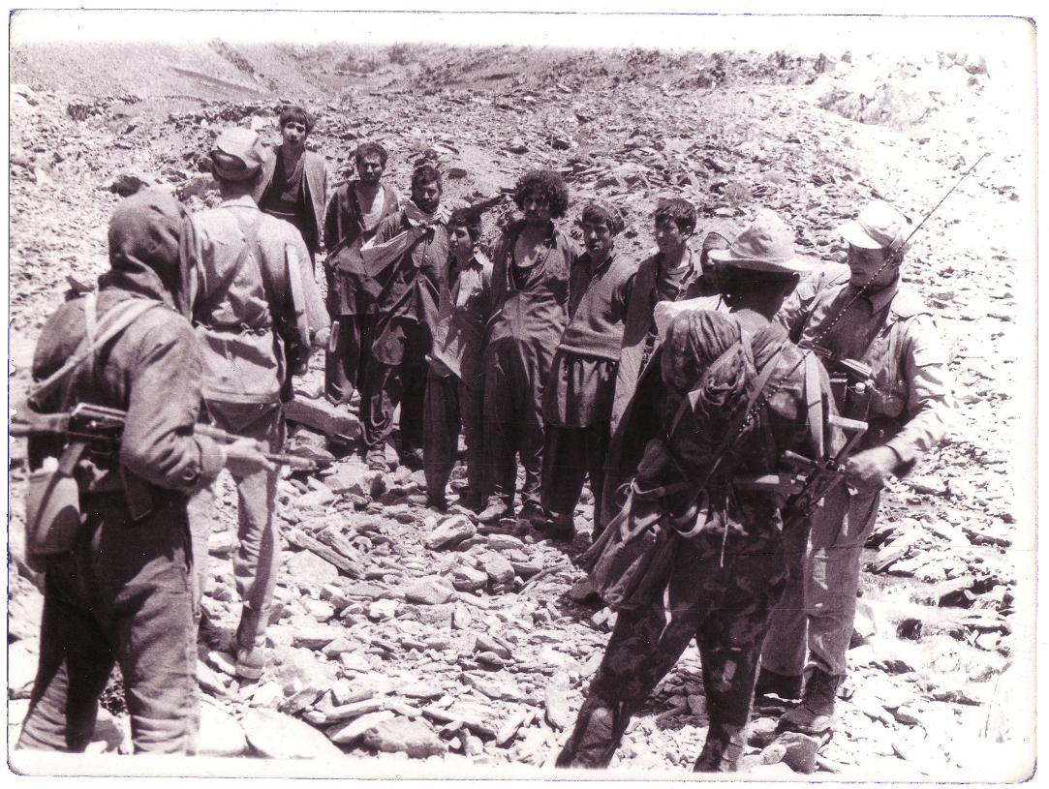
Le panislamisme
Plusieurs djihadistes (moudjahidines) originaires d’autres pays musulmans viennent à la rescousse.
Les É-U les financent.
Les Soviétiques capturent des moudjahidines, 1985

Slide 4
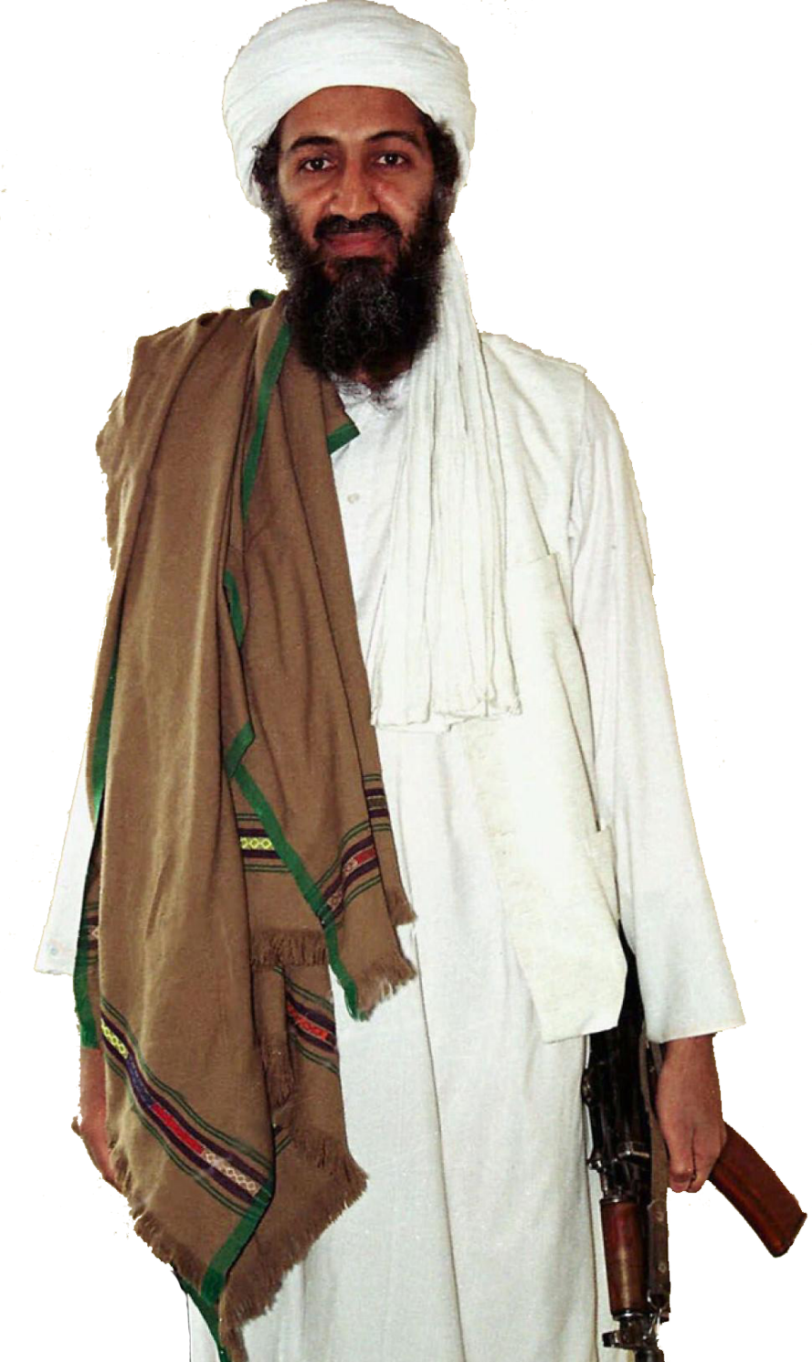
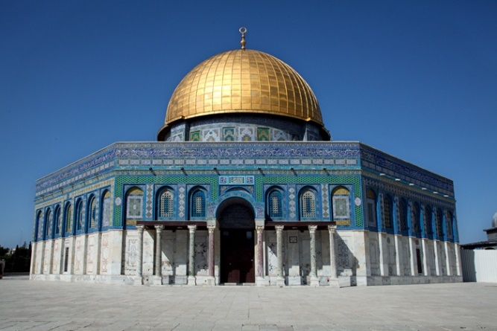
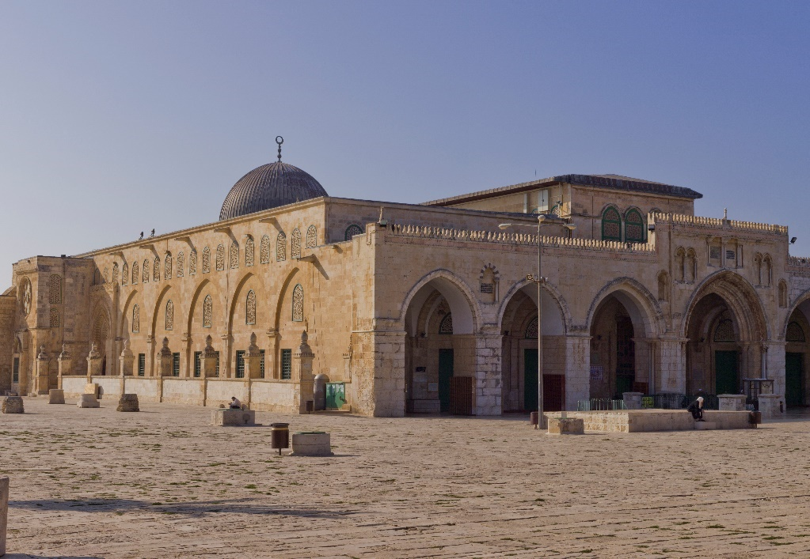
Le panislamisme
Osama bin Laden et Al-Qaeda est un de ces djihadistes.
Il est le fils d’un contracteur saoudien milliardaire.
Mohammed bin Laden a le monopole sur la rénovation de la mosquée al-Aqsa, partie du Dôme du Rocher à Jérusalem.

Slide 5
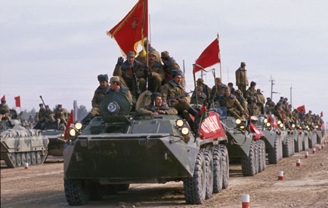
Le panislamisme
Les forces soviétiques se retirent d’Afghanistan, 1989
En 1989 l’URSS s’écroule;
les Russes sortent d’Afghanistan.
Les Talibans prennent contrôle en 1995.
Ils hébergent Al-Qaeda.

